Slide 1
Marie-Sarah VERGNAUD
Melien PIERRE
Florian FANEUIL

Slide 2
Projet Fil Rouge : Gestion d’une chaîne de restaurants

Slide 3
Sommaire
Objectifs du projet avec présentation des fonctionnalités
Besoins applicatifs
Modèle de données
Architecture technique du projet
Environnement technique
Architecture technique générale
Réalisation du projet et résultat obtenu
Description des étapes du projet traitées par les stagiaires
Présentation des démonstrations
Conclusion
Difficultés rencontrées et solutions apportées
Le bilan de la réalisation et le reste à faire

Slide 4
Objectifs du projet avec présentation des fonctionnalités

Slide 5
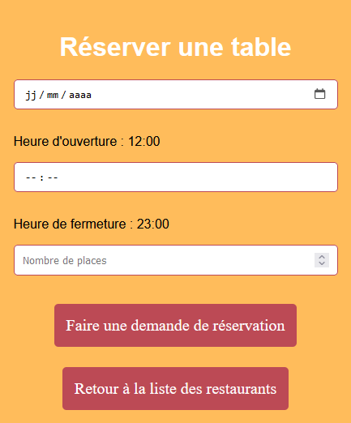
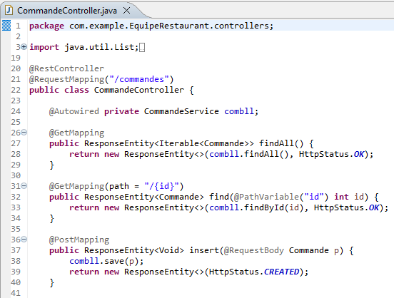
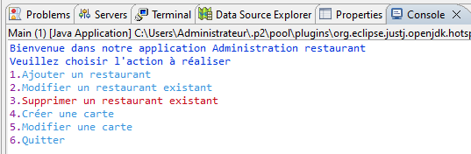
Besoins applicatifs
Volonté de la part de Pâte d’or de moderniser ses outils informatiques
Notes:
3 OUTILS :
1 Outil d’administration de ses restaurants : créer des restaurant / cartes / plats / tables. En console / Java SE
1 Outil grand public pour consulter les restaurants et leur cartes et pouvoir réserver.
Application Web / Java EE / framework Hibernate
1 Outil destiné aux équipes des restaurants : accepter/refuser les réservation / enregistrer les commandes / générer factures clients
Application Web utilisation du framework SpringBoot

Slide 6
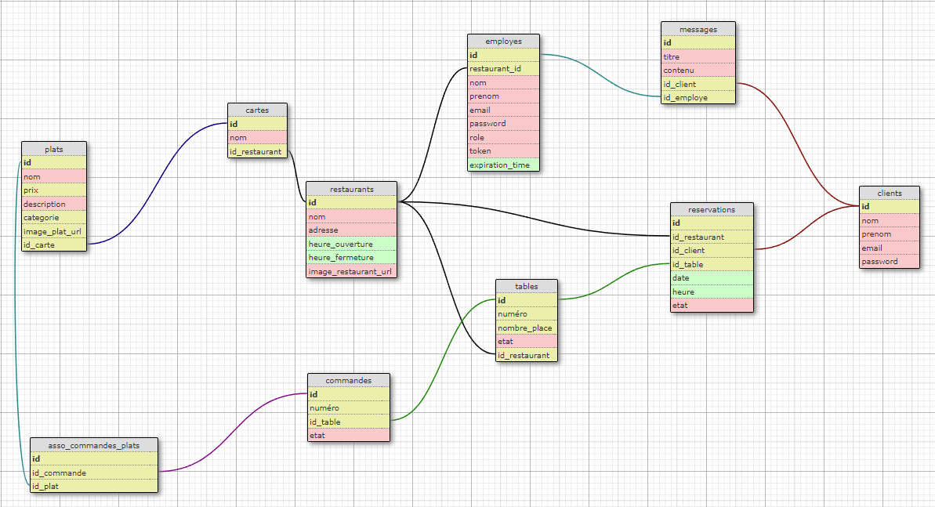
Modèle de données
Notes:
Lien pour accéder en ligne (il faut être connecté pour y accéder) https://kitt.lewagon.com/db/117749

Slide 7
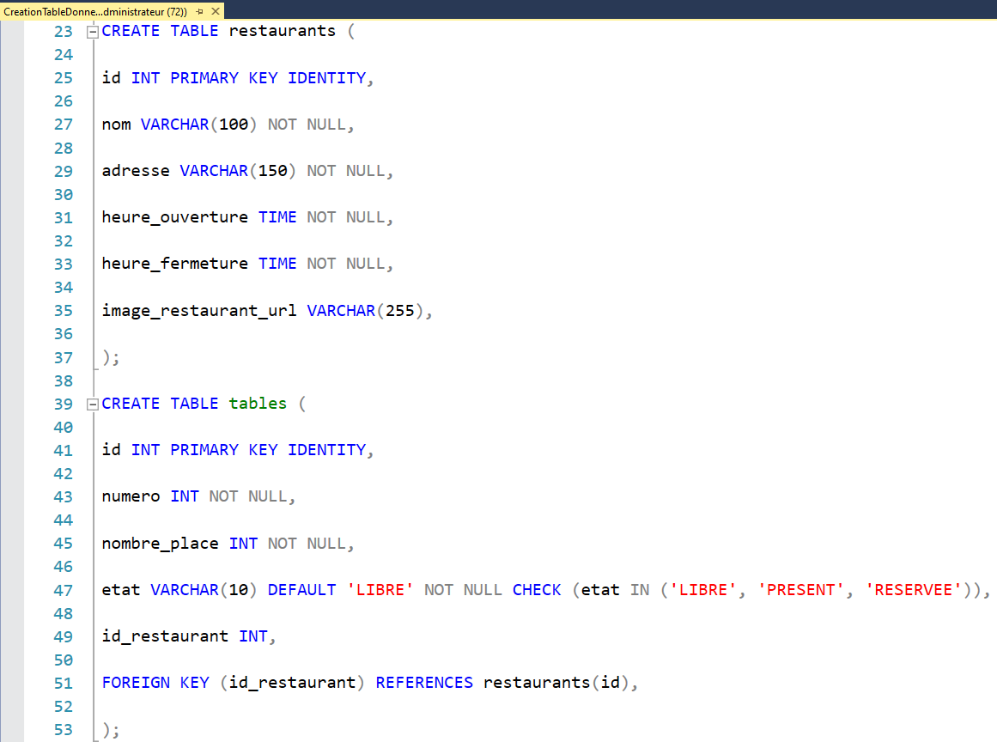
Modèle de données
Notes:
Création des requêtes de création des tables de la base de données via SQL SERVER MANAGEMENT STUDIO

Slide 8
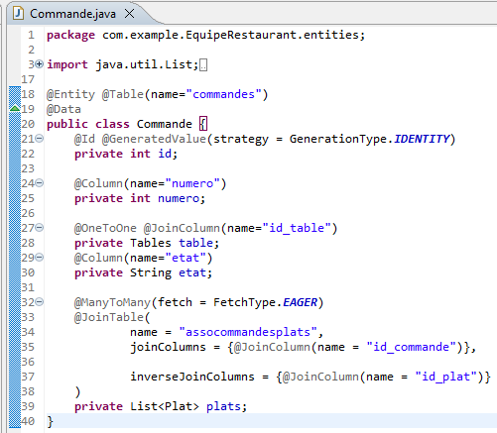
Modèle de données
Notes:
EN PARLER 10 secondes grand maximum
Extrait du code de la 3ème application pour la relation Many To Many unidirectionnelle entre les commandes et les plats.
Explication du code présenté : @Entity : Annotation permettant d’indiquer que la classe Commande est persistante et sera conservée en Base de données (grâce au framework Hibernate que l’on peut utiliser cette annotation)
@Data : Annotation de la bibliothèque Lombok permet de générer automatiquement les getters et setters ainsi que le constructeur
@Table(name=‘’commandes’’) : Permet de spécifier le nom de la table qui est lié cette classe
@Id : Permet de préciser que le private int id ci-dessous correspondra à la clé primaire (l’id) de la table commandes
@GeneratedValue( strategy = GenerationType.Identity) : Spécifie que la clé primaire sera générée automatiquement par la base de données lors de l'insertion d'une nouvelle ligne dans la table
@Column (name=‘’numero’’) : Cette annotation sert à spécifier le nom de la colonne lié à l’attribut numéro
@OneToOne @JoinColumn(name=‘’id_table’’) : Indique la relation One to One entre Commande et Tables et le nom de la clé étrangère ‘’id_table’’
@ManyToMany : Précise la relation Many to Many entre deux entités. Dans ce cas, une commande peut être associée à plusieurs plats et un plat peut être associé à plusieurs commande
( fetch =FectchType.EAGER) : indique que les données associées doivent être chargées immédiatement avec l'entité principale lorsqu'elle est récupérée de la base de données. Cela signifie que toutes les données liées à cette relation seront chargées en même temps que l'entité principale, ce qui peut conduire à une récupération de données plus volumineuse.

Slide 9
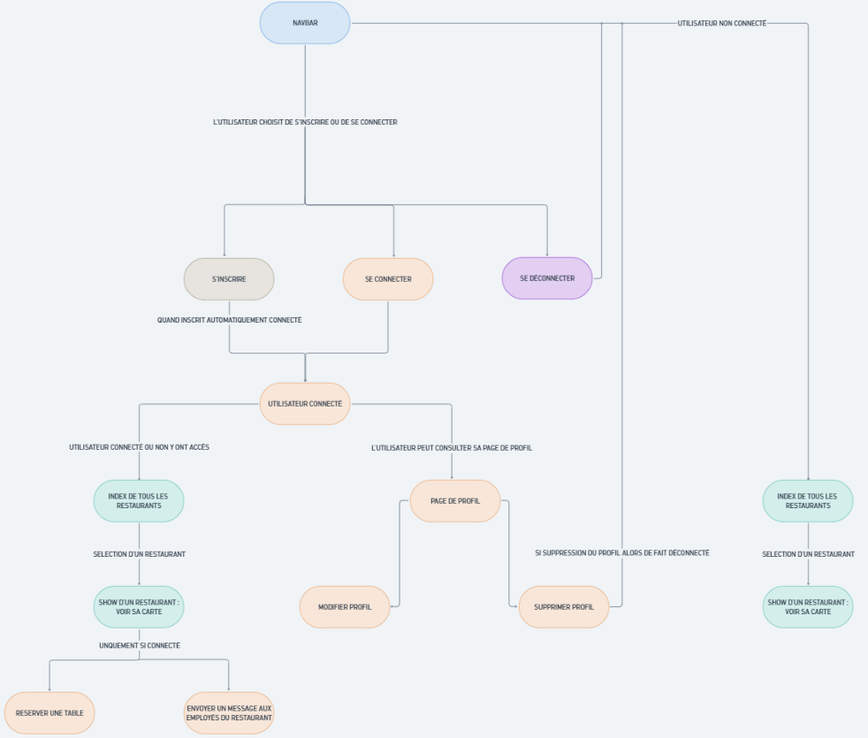
Modèle de données
Notes:
Nous avons utilisé le logiciel Whimsical afin de schématiser les différents parcours utilisateurs des différentes applications.
Lien vers Whimsical : https://whimsical.com/reservation-restaurant-QTMmQ929dNbikcRKhtPmgT

Slide 10
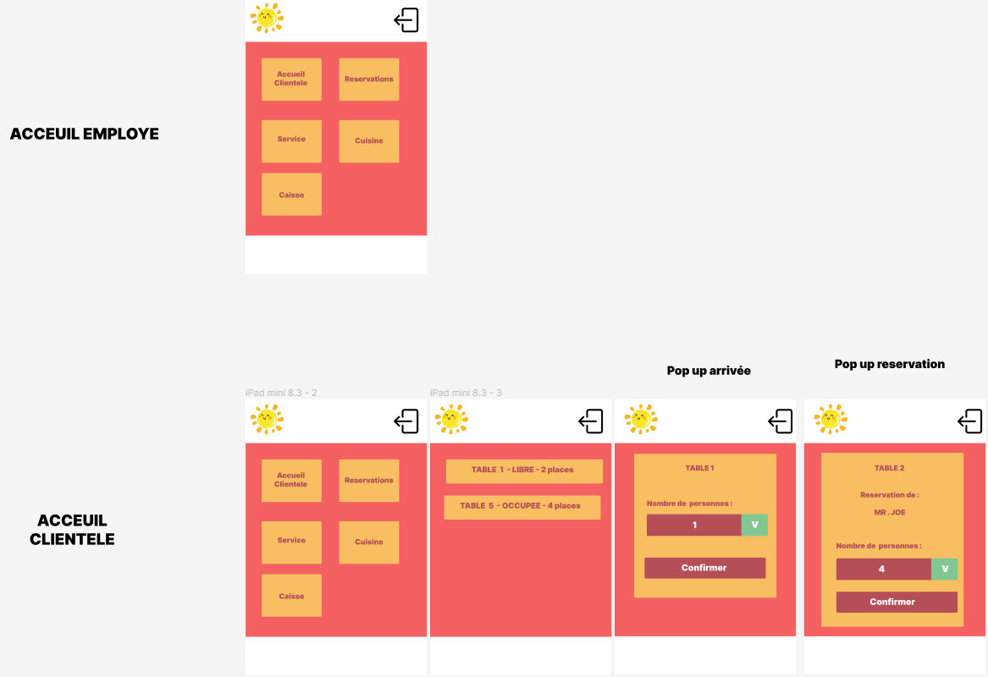
Modèle de données
Notes:
Utilisation de Figma afin d’avoir une maquette pour notre application
Exemple du figma de la 3ème application
TRANSITION :
APRES AVOIR PRÉSENTÉ LES BESOINS APPLICATIFS ET LES MODÈLE DE DONNÉES DU PROJET JE VAIS LAISSER LA PAROLE A ……… POUR VOUS PARLER DE L’ARCHITECTURE TECHNIQUE DU PROJET

Slide 11
Architecture technique du projet

Slide 12
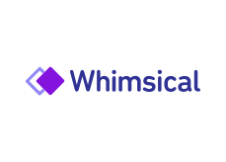
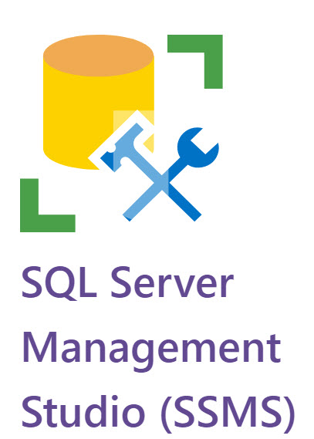

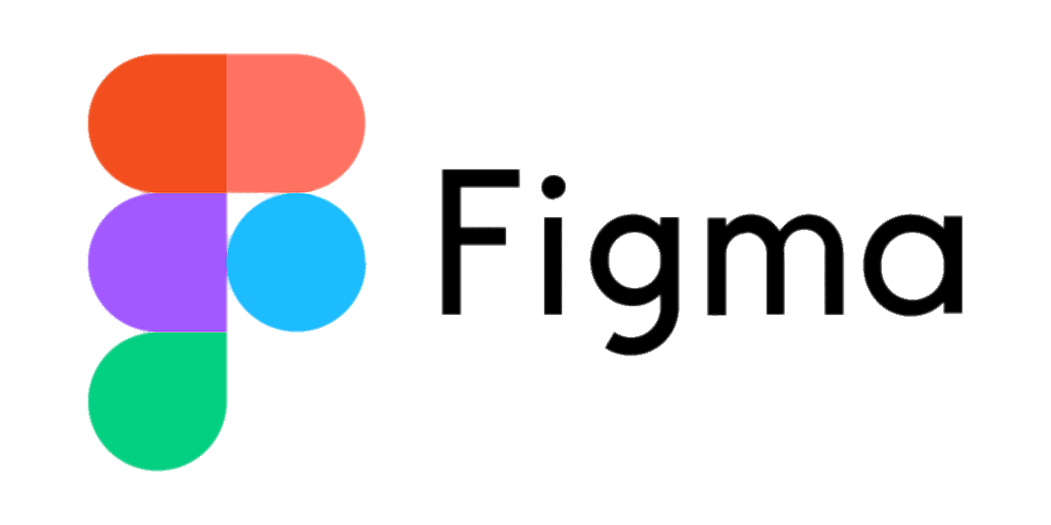

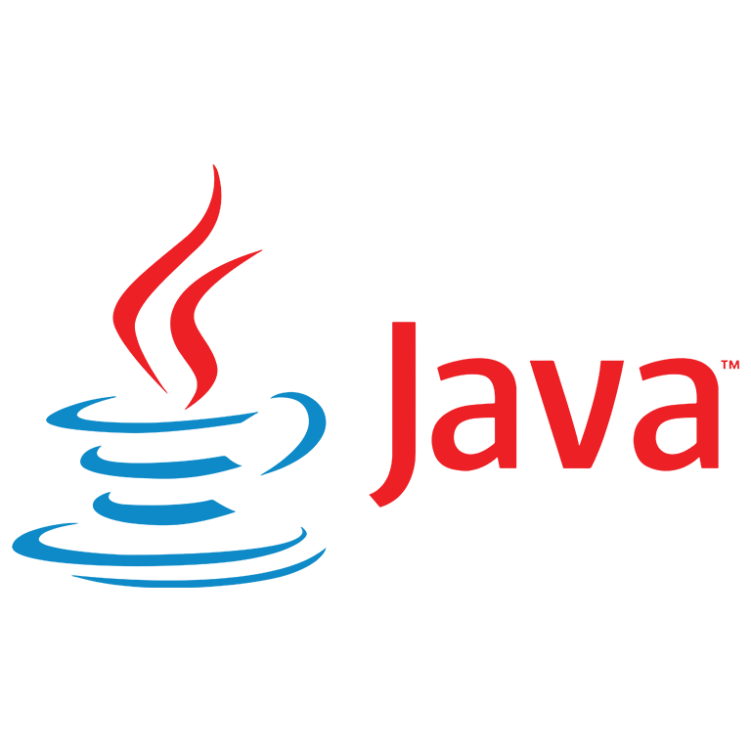
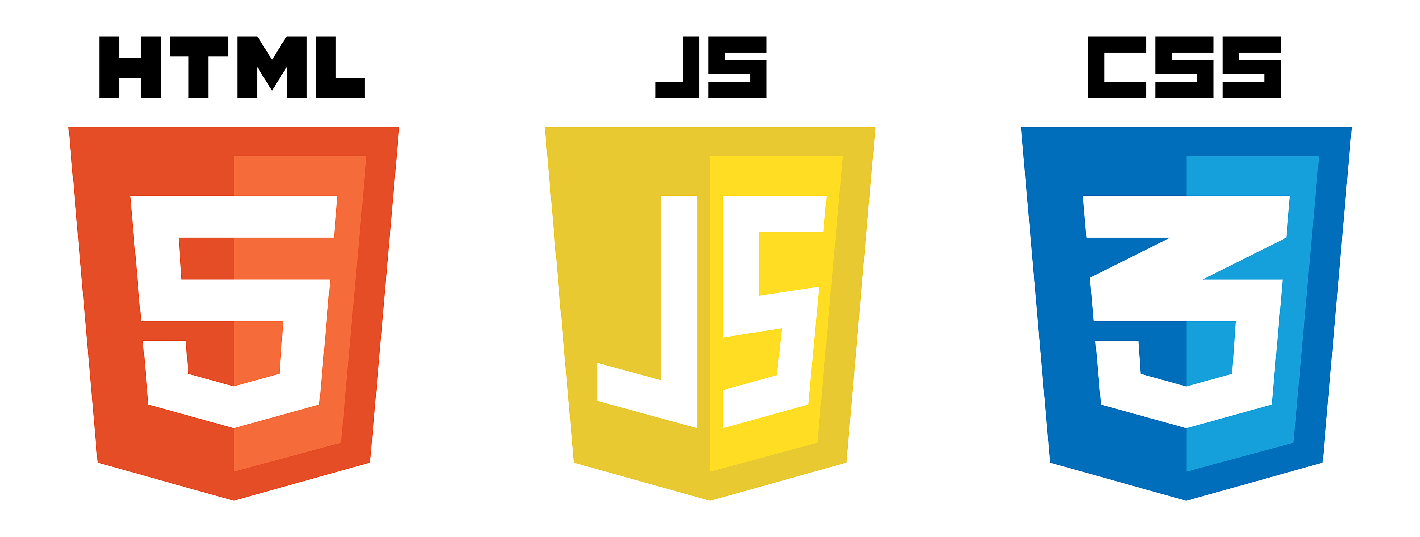






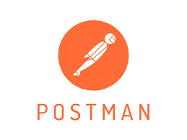

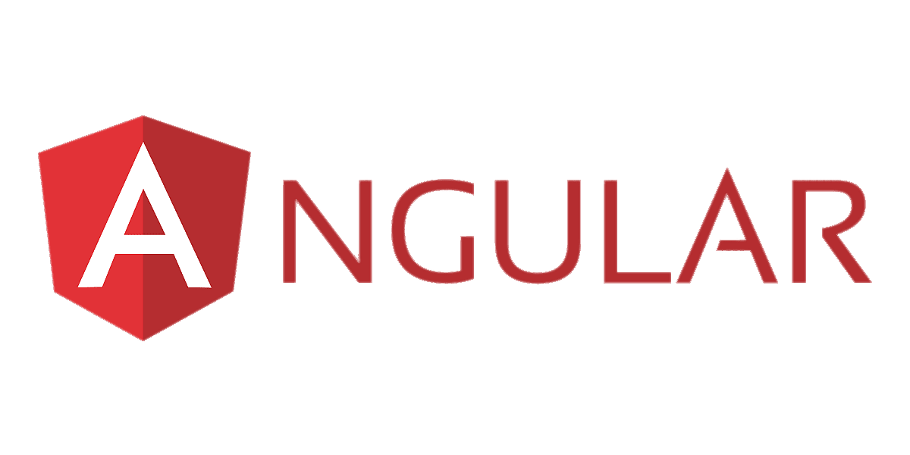


Environnement technique
Notes:
Présentation des différentes technologies utilisées :
Système d’exploitation : Windows 10
Logiciel de maquettage
Logiciel de gestion et de développement de base de données : SQL Server Management Studio (SSMS)
IDE (Environnement de développement intégré) : Eclipse et VS Code
Langages utilisés : SQL, Java, HTML, JavaScript, CSS
Travail en équipe / répartition des tâches : Jira, Git et Github
Serveur d’application web : Apache Tomcat
Gestion des dépendances : Maven
Frameworks :
Hibernate (permet de mapper directement des classes Java à des tables de base de données et des propriétés d'objet à des colonnes de base de données)
Spring Boot (offre une configuration automatique intelligente basée sur les conventions et les meilleures pratiques)
Angular (A COMPLETER QUAND ON AURA VU ANGULAR)
- Outil de test, debugge et de documentation d’API : Postman

Slide 13
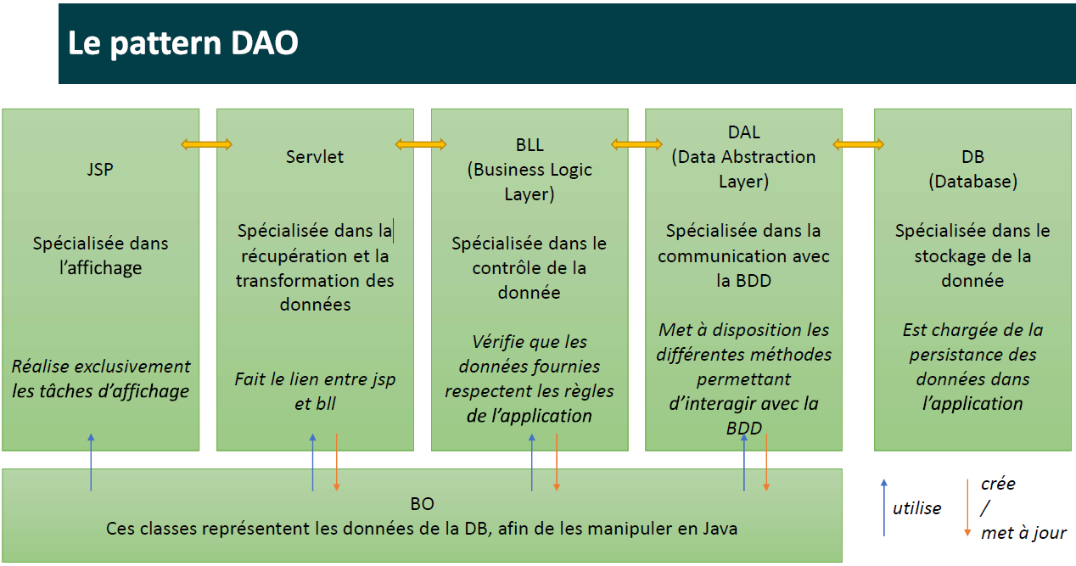
Architecture technique générale
Notes:
Utilisation du pattern DAO.
Exemple de la 2ème application.

Slide 14
Architecture technique générale
QUELS PATTERNS ON A SUIVI → PAR EXEMPLE DAO MVC
METTRE CAPTURE D’ECRAN DE L’ARBORESCENCE DE NOTRE PROJET POUR MONTRER LES PACKAGES (ENTITIES, SERVICES,ETC.) ET CE QU’ILS CONTIENNENT
Notes:
Utilisation du pattern MVC

Slide 15
Réalisation du projet et résultat obtenu

Slide 16
Description des étapes du projet traitées par les stagiaires
REPARTITION DES TACHES VIA JIRA
UTILISATION DE GIT ET GITHUB NOMMAGE DES BRANCHES EN FONCTION DES TICKETS JIRA
COMMITS – TESTS VIA POSTMAN ET/OU OPEN API – QUAND TESTS OK PUSH SUR DEVELOP – MERGE APRES VERIFICATION DU CODE PAR UN AUTRE MEMBRE DE L’EQUIPE

Slide 17
Présentation des démonstrations
CHOISIR L’APPLICATION A PRESENTER ET LE PARCOURS UTILISATEUR SOUHAITÉ

Slide 18
Conclusion

Slide 19
Difficultés rencontrées et solutions apportées
Xxx
Xxx
Xxx

Slide 20
Le bilan de la réalisation et le reste à faire
Xxx
Xxx
Xxx

